Slide 1
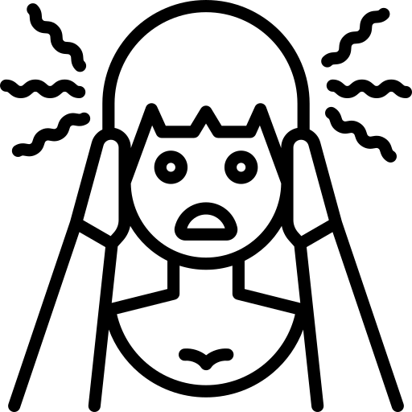
Подготовили студентки 3 курса 11 МПФ: Василенко В.А и Симанькова Д.С.
Социальный эксперимент: «Природные и социальные виды страха»

Slide 2
СТРАХ – это внутреннее ощущение,
отражающее защитную реакцию при
переживании реальной или мнимой опасности.
Его относят к группе так называемых
отрицательных или негативных эмоций –
эмоций, которые основываются на
неприятных переживаниях или
внешних воздействиях.

Slide 3
СТРАХИ:
Классификация по Щербатых Ю.В.
ЕСТЕСТВЕННЫЕ ИЛИ ПРИРОДНЫЕ
СОЦИАЛЬНЫЕ
ВНУТРЕННИЕ ИЛИ ЭКЗИСТЕНЦИАЛЬНЫЕ

Slide 4
ЦЕЛЬ ИССЛЕДОВАНИЯ: выявление и определение преобладающего вида страха (природного или социального) среди студентов Гродненского государственного медицинского университета.
ПРЕДМЕТ ИССЛЕДОВАНИЯ: чувство страха.
МЕТОД ИССЛЕДОВАНИЯ: анкетирование.
ГРУППА ИСПЫТУЕМЫХ: 156 человек с 1 по 6 курсы МПФ, ЛФ, ПФ и МДФ.

Slide 5
ОСНОВНАЯ ЧАСТЬ ИССЛЕДОВАНИЯ
В АНКЕТЕ, КОТОРУЮ МЫ ПРЕДЛАГАЛИ ПРОЙТИ ИСПЫТУЕМЫМ, БЫЛО 10 ВОПРОСОВ (ПО 5 НА КАЖДЫЙ ИЗ ВИДОВ СТРАХА), ПОЭТОМУ ДАЛЕЕ БУДЕТ ПРЕДСТАВЛЕНЫ ДИАГРАММЫ ПО КАЖДОМУ ИЗ ВОПРОСОВ.

Slide 6
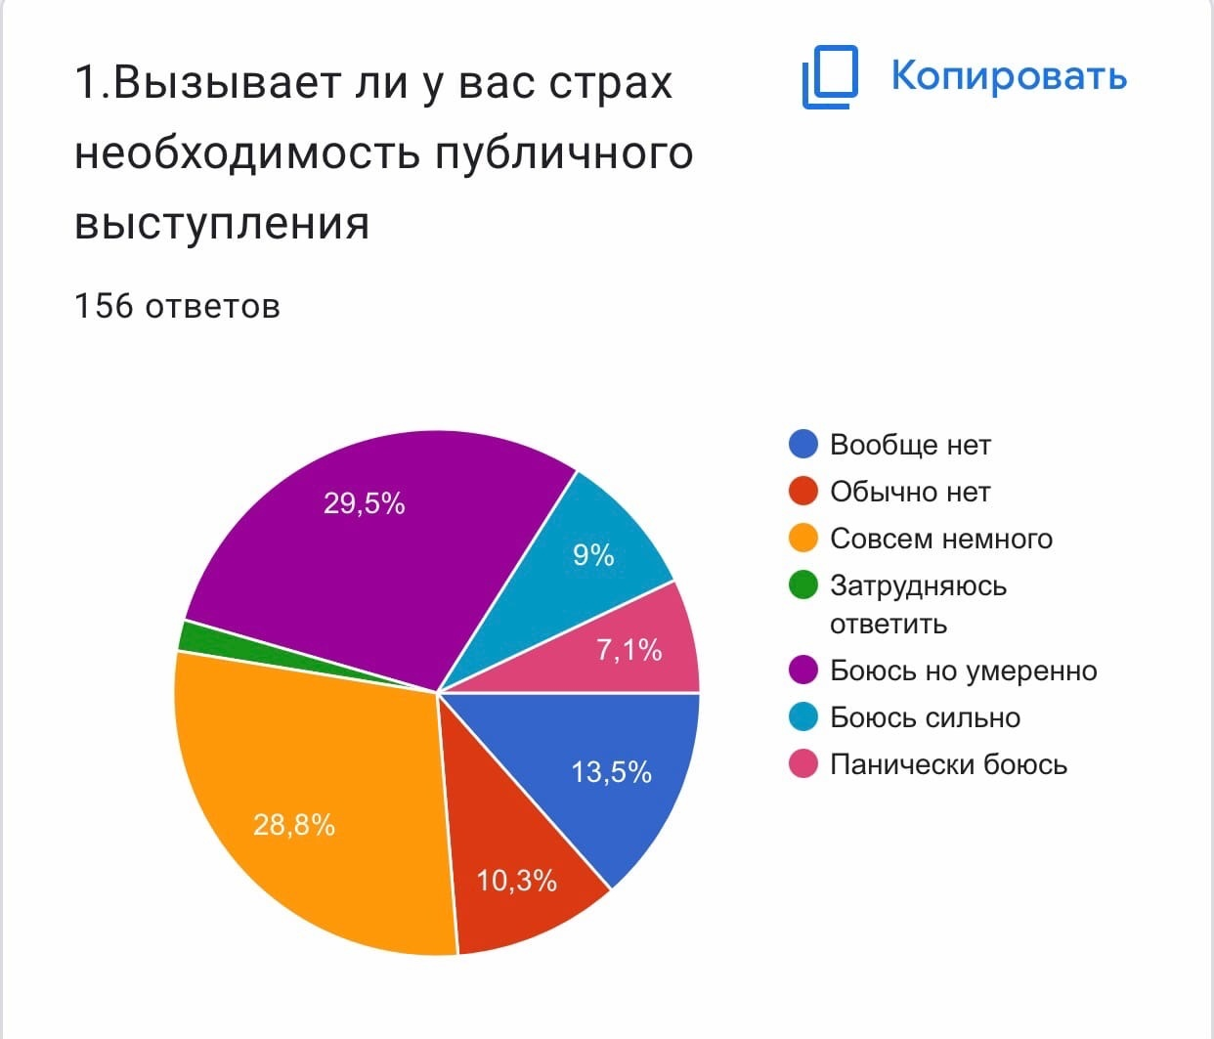
БОЛЬШИНСТВО ИСПЫТУЕМЫХ В 29,5% СЛУЧАЕВ УМЕРЕННО БОЯТСЯ ПУБЛИЧНОГО ВЫСТУПЛЕНИЯ.

Slide 7
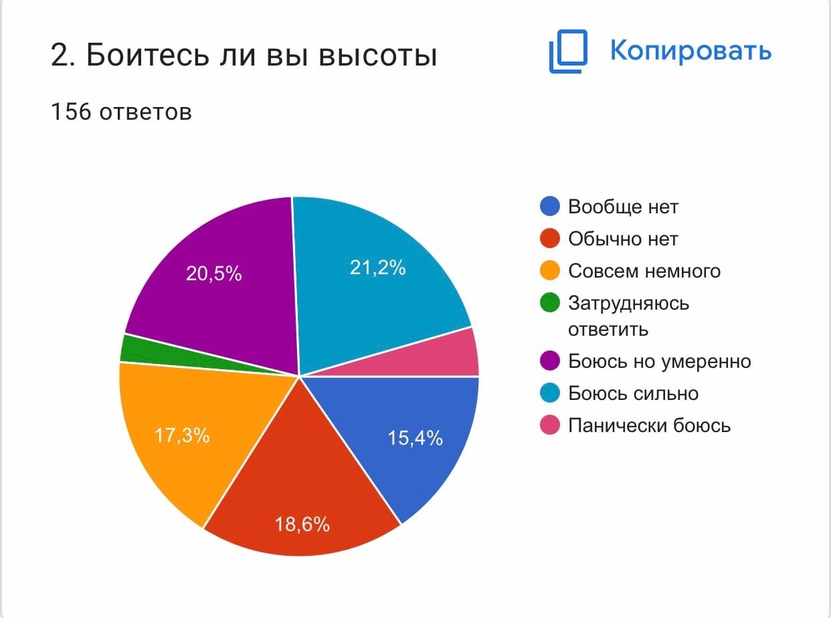
БОЛЬШИНСТВО ИСПЫТУЕМЫХ В 21,2% СЛУЧАЕВ СИЛЬНО
БОЯТСЯ ВЫСОТЫ.

Slide 8
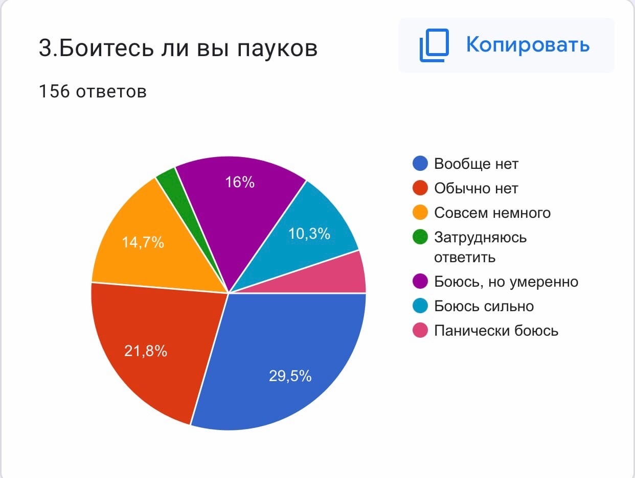
БОЛЬШИНСТВО ИСПЫТУЕМЫХ В 29,5% СЛУЧАЕВ ВООБЩЕ НЕ БОЯТСЯ ПАУКОВ.

Slide 9
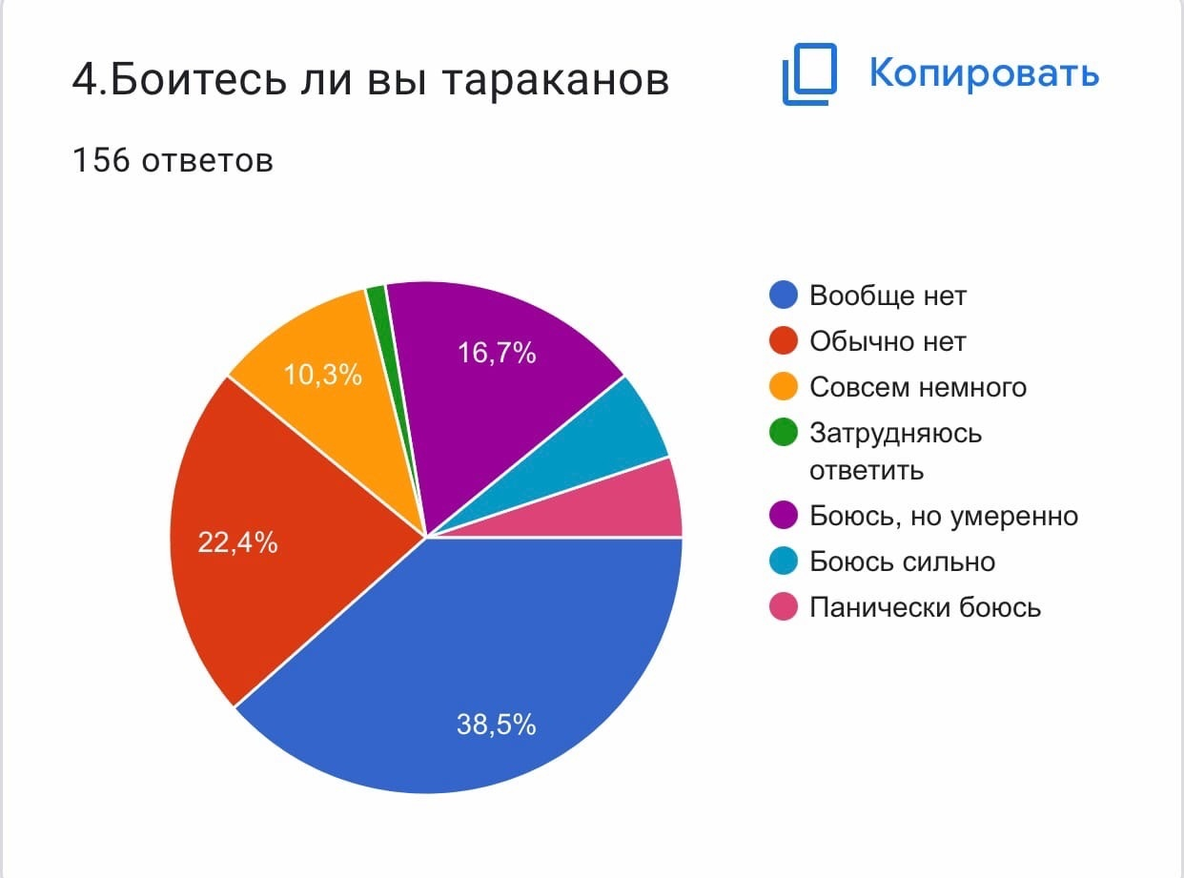
БОЛЬШИНСТВО ИСПЫТУЕМЫХ В 38,5% СЛУЧАЕВ ВООБЩЕ НЕ БОЯТСЯ ТАРАКАНОВ.

Slide 10
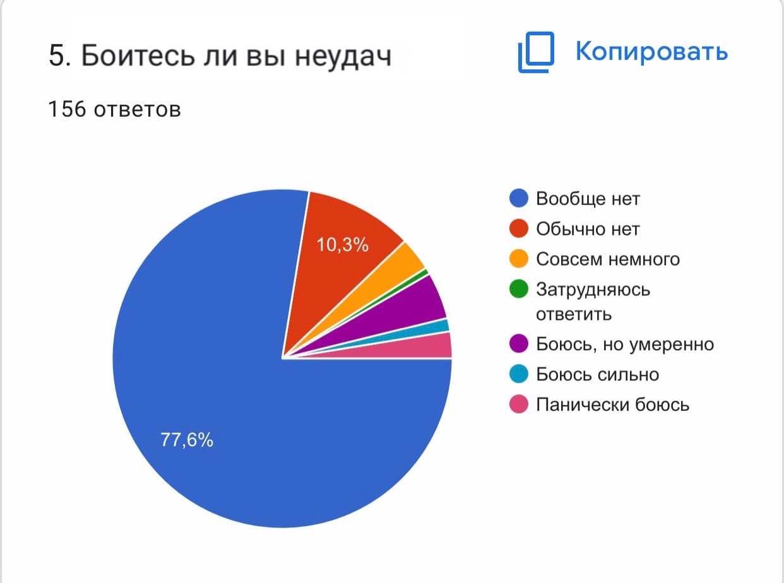
БОЛЬШИНСТВО ИСПЫТУЕМЫХ
В 77,6% СЛУЧАЕВ ВООБЩЕ
НЕ БОЯТСЯ НЕУДАЧ.

Slide 11
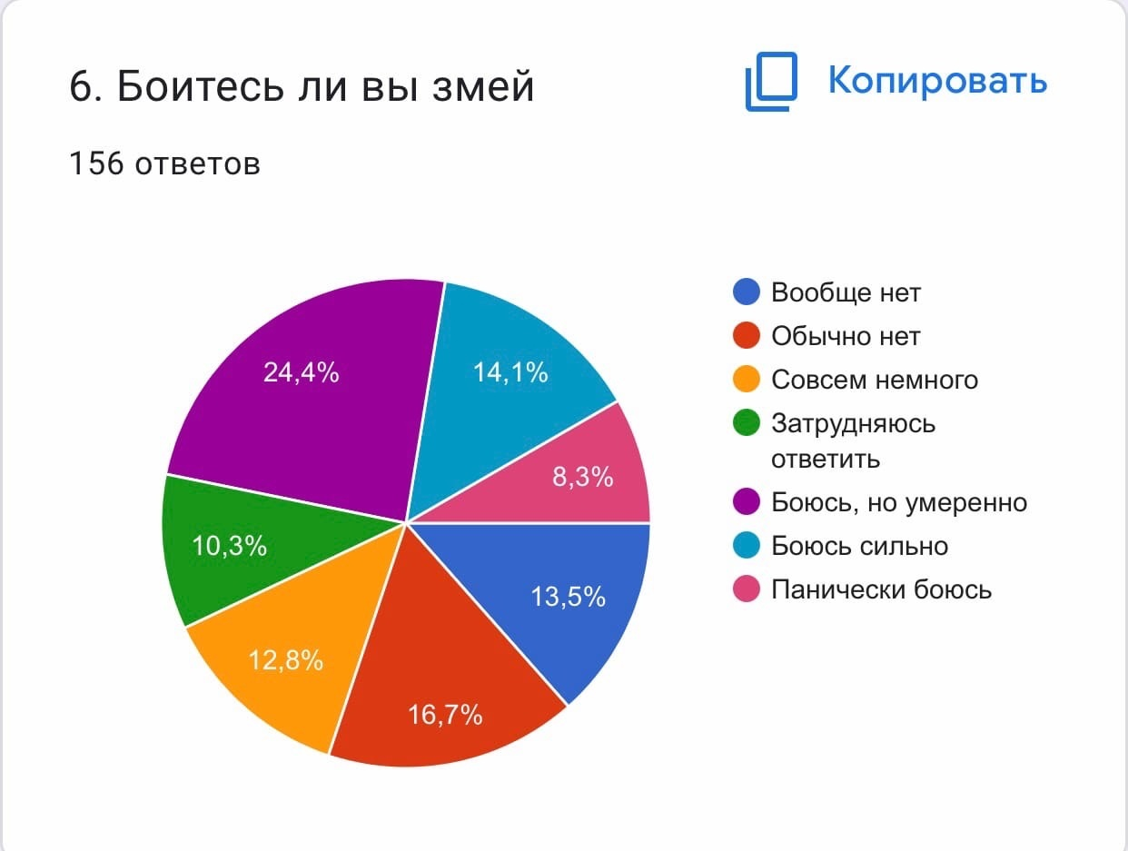
БОЛЬШИНСТВО ИСПЫТУЕМЫХ В 24,4% СЛУЧАЕВ УМЕРЕННО
БОЯТСЯ ЗМЕЙ.

Slide 12
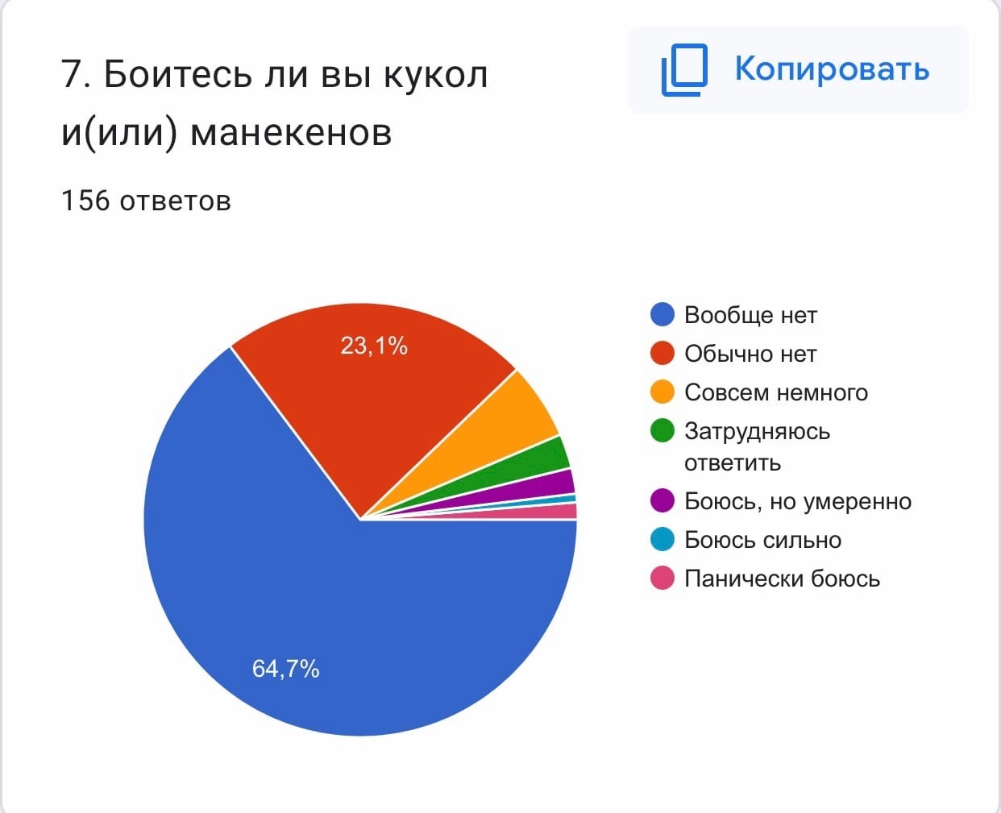
БОЛЬШИНСТВО ИСПЫТУЕМЫХ В 64,7% ВООБЩЕ НЕ БОЯТСЯ
КУКОЛ И(ИЛИ) МАНЕКЕНОВ.

Slide 13
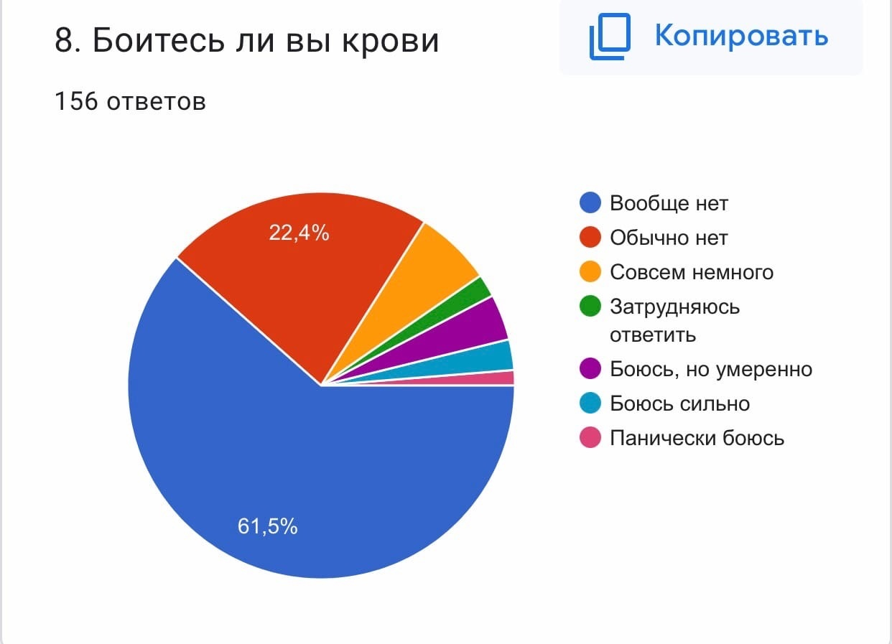
БОЛЬШИНСТВО ИСПЫТУЕМЫХ В 61,5% СЛУЧАЕВ ВООБЩЕ
НЕ БОЯТСЯ КРОВИ.

Slide 14
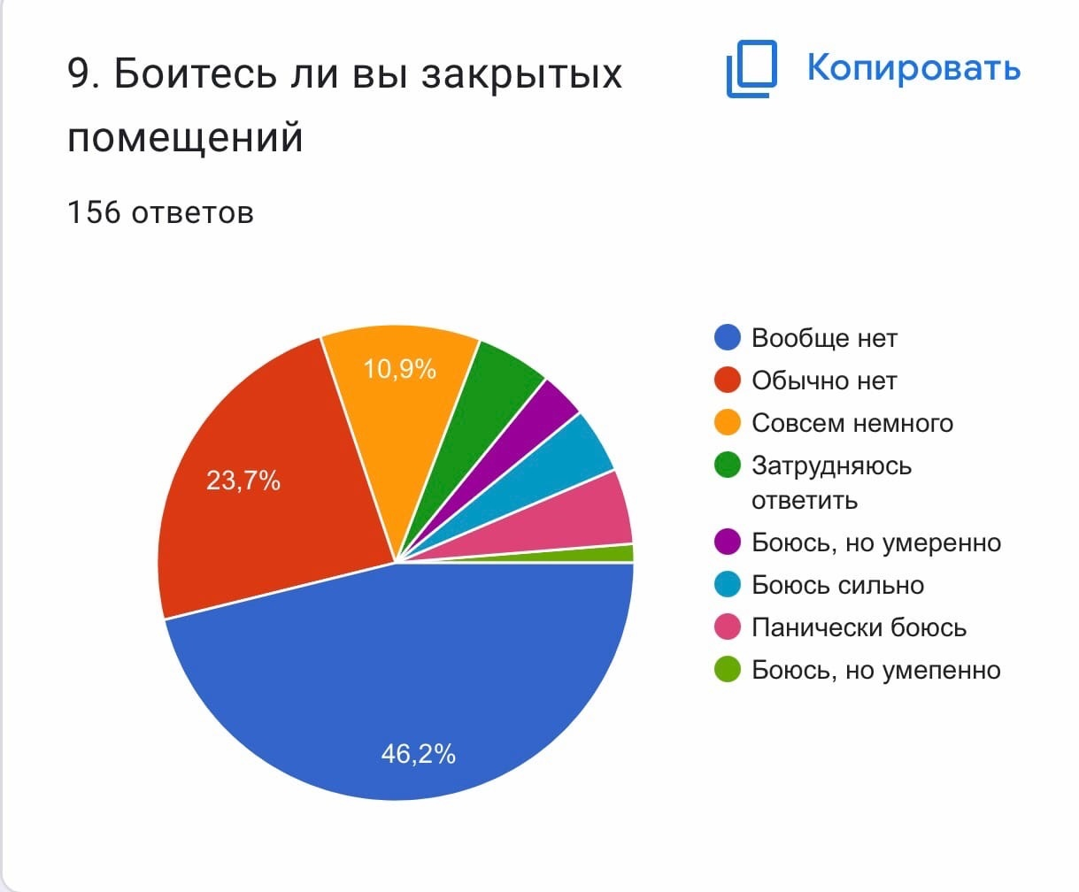
БОЛЬШИНСТВО ИСПЫТУЕМЫХ В 46,2% СЛУЧАЕВ ВООБЩЕ НЕ БОЯТСЯ ЗАКРЫТЫХ ПОМЕЩЕНИЙ.

Slide 15
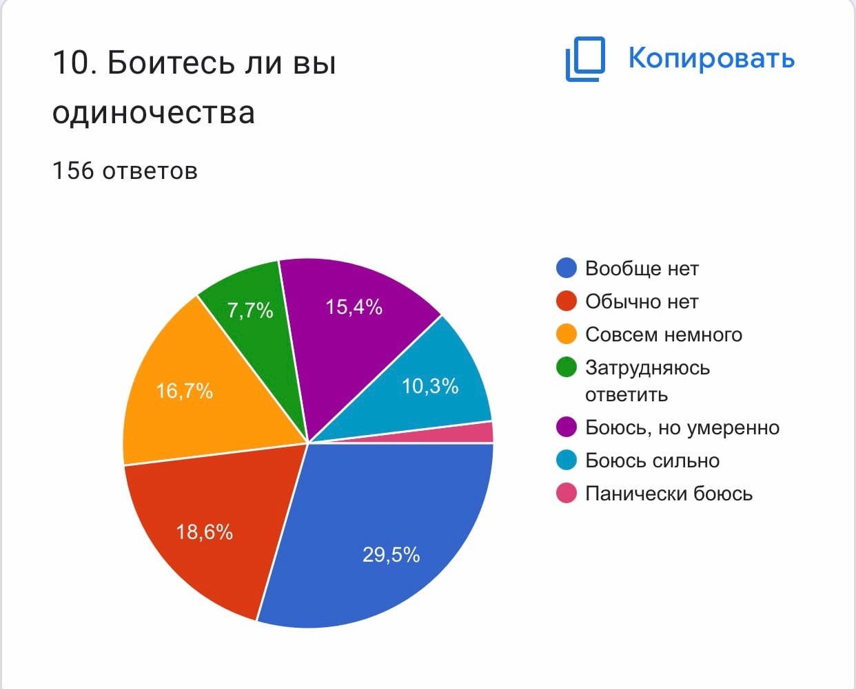
БОЛЬШИНСТВО ИСПЫТУЕМЫХ В 29,5% СЛУЧАЕВ ВООБЩЕ НЕ БОЯТСЯ ОДИНОЧЕСТВА.

Slide 16
Заключение:
Заключение:
По итогам проведенного исследования можно сделать вывод о том, что у опрошенных преобладает природный вид страха, так как это эволюционно более древний вид, призванный сохранить человеку жизнь, в отличае от социального страха, который появился гораздо позже и детерминирован современными социальными требованиями.

